Slide 1
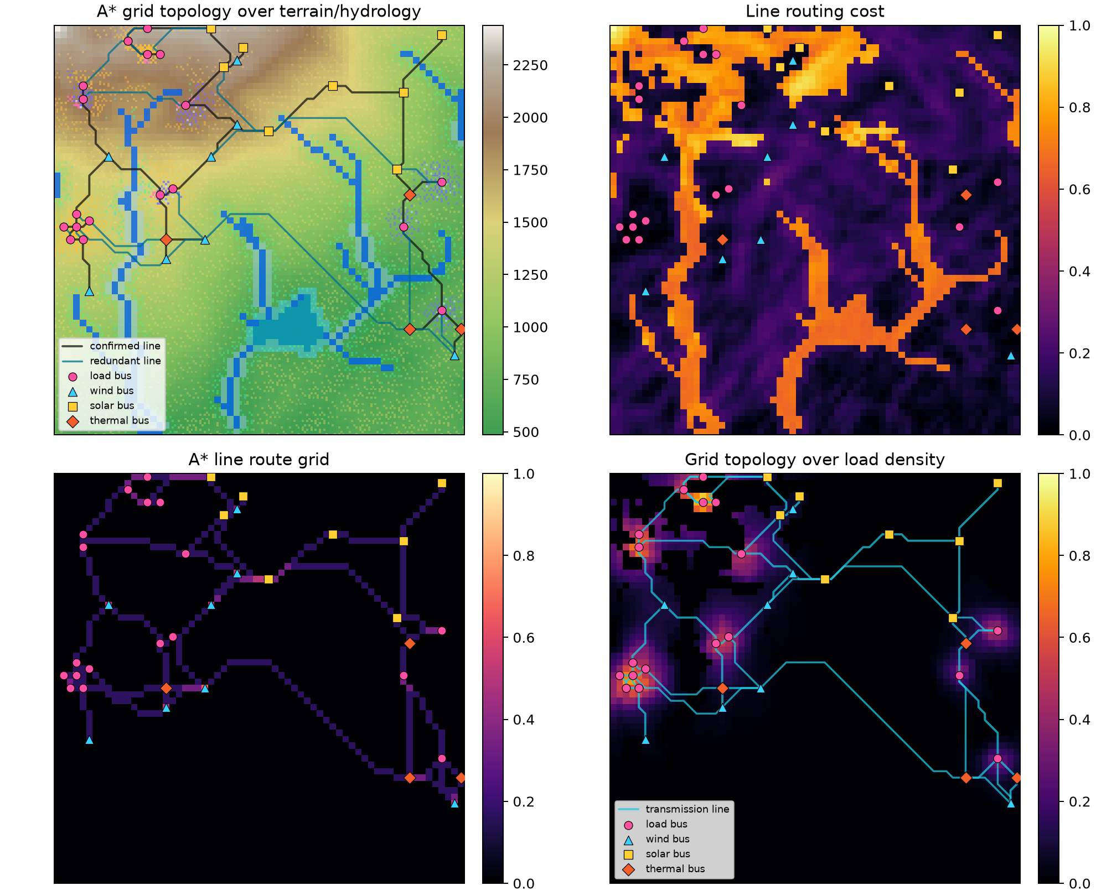
多模态电网潮流计算
项目现状与目标
解析世界建模 · 物理潮流标签 · 跨世界Benchmark
可解释场景 · 物理标签 · 统一评测
PF-Delta · 项目描述
Notes:
主目标是多模态电网潮流计算，世界生成器负责提供可控且可验证的场景。
项目关注现有基础、核心目标和可逐步扩展的研究空间。
[Sources]
D:/MyWork/孔老师的电网项目/PF-Delta/SimGenr/outputs/city_scale_aware_preview/small_debug_seed42/figures/stage_10_grid_topology/grid_topology_overview.png

Slide 2
研究问题
我们缺少的不是单个数据集，而是闭合的多模态物理场景
公开资源分别覆盖电网、气象、风光或负荷，很少同时满足空间、时间、拓扑和潮流标签的一致性。
电网算例
动态时序
资源环境
MATPOWER / PGLib / PowerGraph
拓扑与潮流标签较强
地理天气模态较弱
PSML / OPSD / Grid2Op
运行过程与扰动较强
统一地理对应有限
ERA5 / WIND / NSRDB / SDWPF
天气与风光较强
完整源荷网络缺失
组合路线：真实数据校准 + 解析场景生成 + AC潮流求解器标签
生成器不替代真实电网；它负责控制变量、构造OOD场景和提供完整中间状态。
Notes:
公开数据并非没有，而是各自解决不同问题。
我们的差异化价值是把地理、天气、城市、源荷和电网放在统一场景里，并由成熟求解器产生潮流标签。

Slide 3
主目标
输入多模态场景，输出可复核的节点与线路潮流状态
模型被要求逼近物理求解器，同时保持功率平衡、容量边界和跨拓扑泛化能力。
环境
天气
源荷
电网
潮流标签
地形 · 水文
土地 · 风险
风 · 云雨
温湿 · 辐照
城市负荷
风光火储
节点 · 线路
R/X/B · 容量
|V| · θ
Pij · Qij
评价维度
节点/线路误差 · 最大物理残差 · 可行/收敛率 · 约束违规率 · 推理速度
Notes:
环境和天气不是直接替代电气量，而是构造源荷与设备运行条件。
论文主标签应由AC求解器产生；现有DC潮流保留为快速基线和近似误差对照。

Slide 4
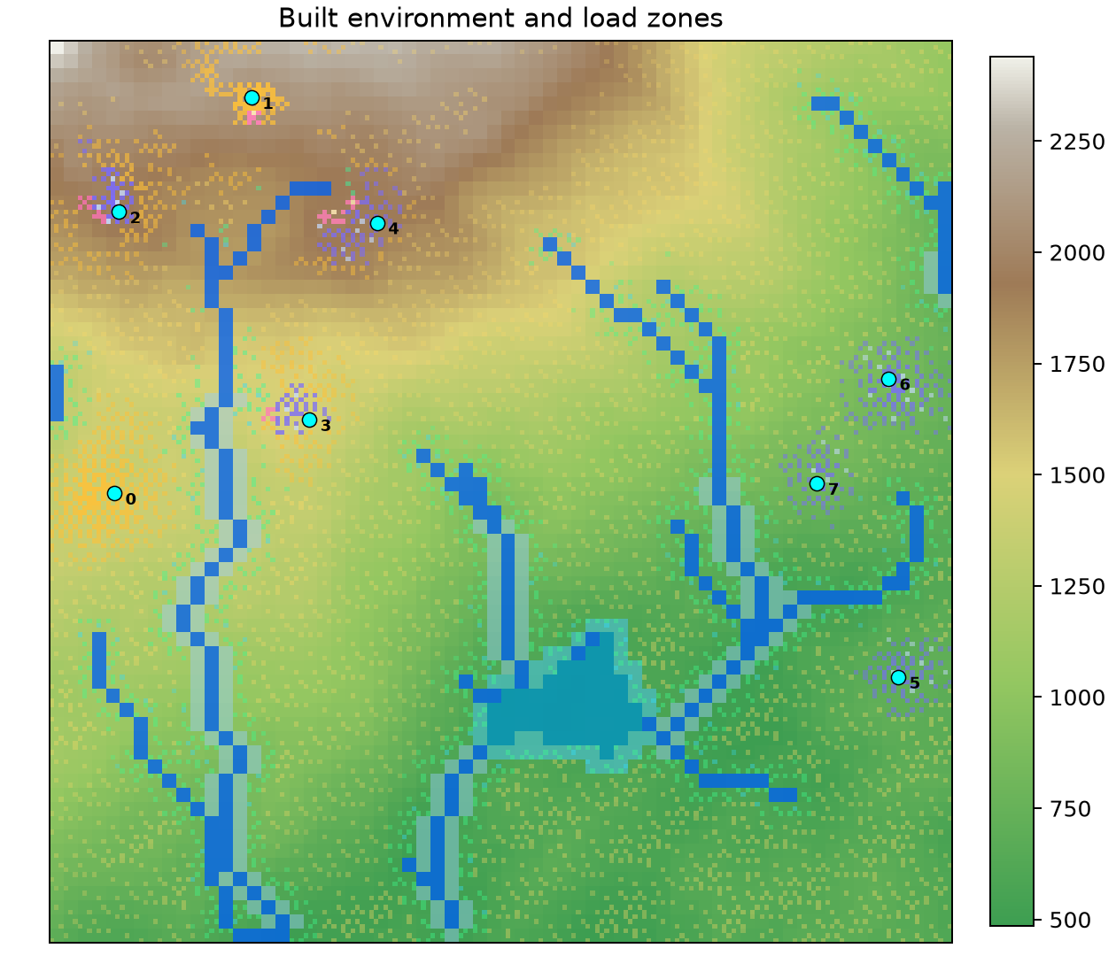
现有基础
当前生成器已经形成端到端世界与一周动态运行
现阶段重点不是继续增加视觉效果，而是为每个阶段补齐理论、校准数据和验收指标。
地形、水体、城市和土地用途
源荷节点、线路走廊与电气拓扑
64 km基准：8个城市、约120万人；128 km尺度化：约24个城市、约406万人
代码仓库：https://github.com/Hevensh/SimGenr（私人仓库）
Notes:
生成器已经具备多尺度地形、城市、源荷、电网和运行模块。
下一步要把每个经验规则替换或约束为有来源、有单位、可校准的解析模型。
[Sources]
D:/MyWork/孔老师的电网项目/PF-Delta/SimGenr/outputs/city_scale_aware_preview/small_debug_seed42/figures/stage_07_land_use_load_zones/built_environment_overlay.png
D:/MyWork/孔老师的电网项目/PF-Delta/SimGenr/outputs/city_scale_aware_preview/small_debug_seed42/figures/stage_10_grid_topology/grid_topology_overview.png

Slide 5
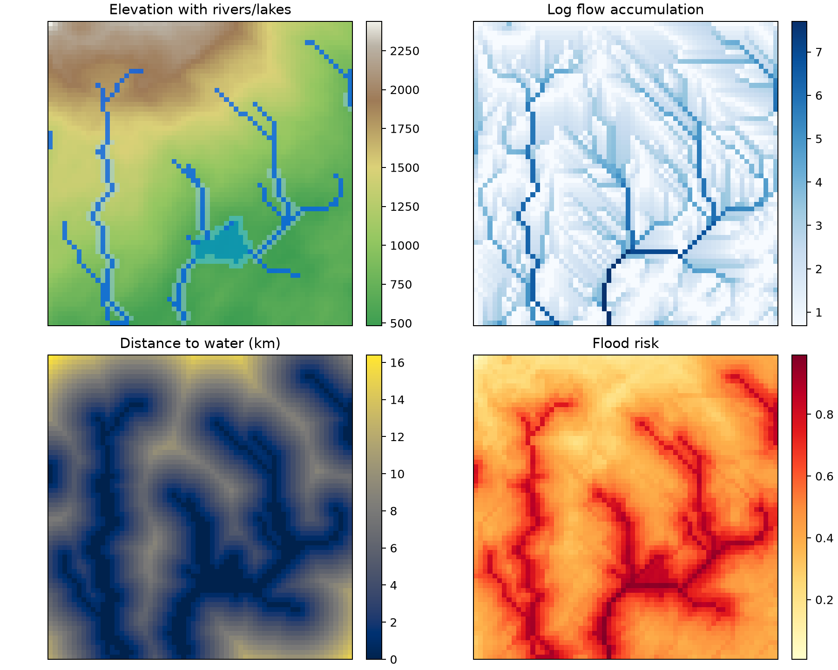
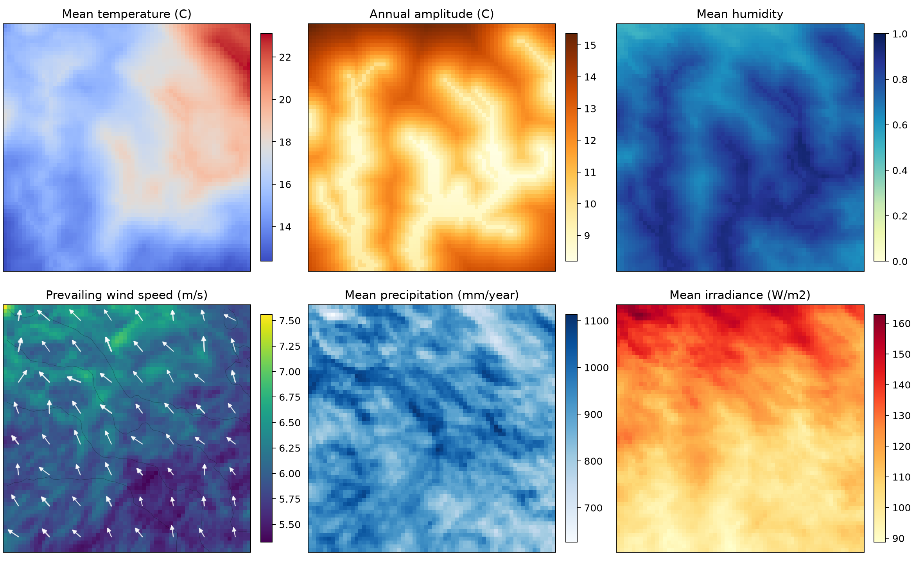
解析链 1/2
地形—水文—天气必须形成可解释的外部物理驱动
每一层输出中间变量，并以真实DEM、河网和再分析气象的统计量进行校准。
Priority-Flood + D8/D∞ + 汇流累积
平流—扩散—源汇 + 高程与水体修正
验收：尺度谱 · 河网连通 · 排水密度 · 时空自相关 · 云雨条件概率
Notes:
地形、水文和天气构成外部环境链。
水文可比较D8与D∞；天气可形成不依赖神经网络的平流扩散与凝结基线。
[Sources]
D:/MyWork/孔老师的电网项目/PF-Delta/SimGenr/outputs/city_scale_aware_preview/small_debug_seed42/figures/stage_02_hydrology/hydrology_overview.png
D:/MyWork/孔老师的电网项目/PF-Delta/SimGenr/outputs/city_scale_aware_preview/small_debug_seed42/figures/stage_04_climate_background/climate_overview.png

Slide 6
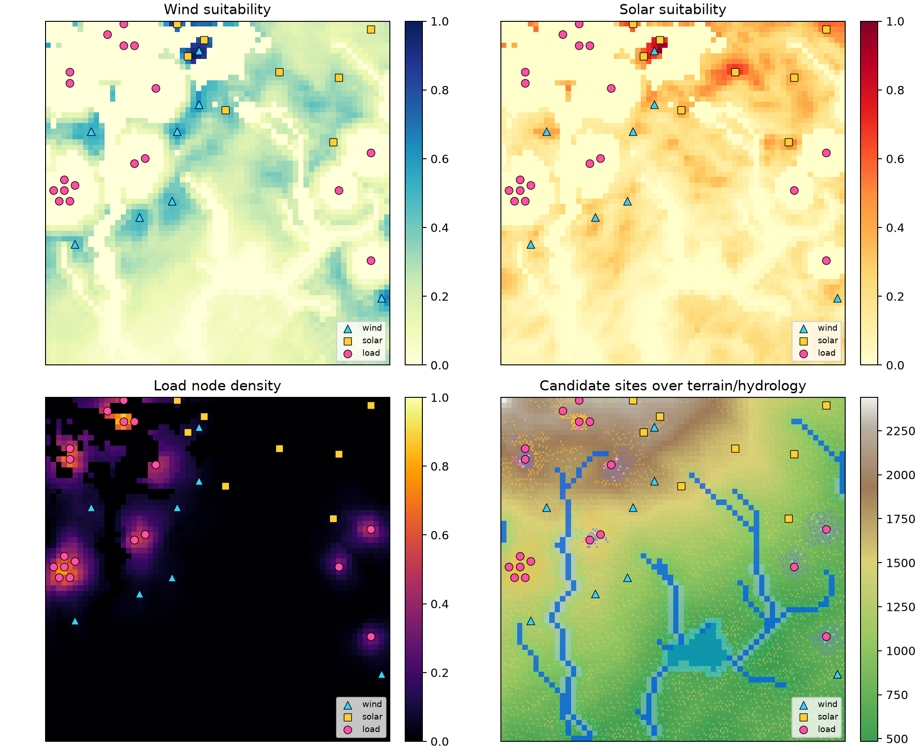
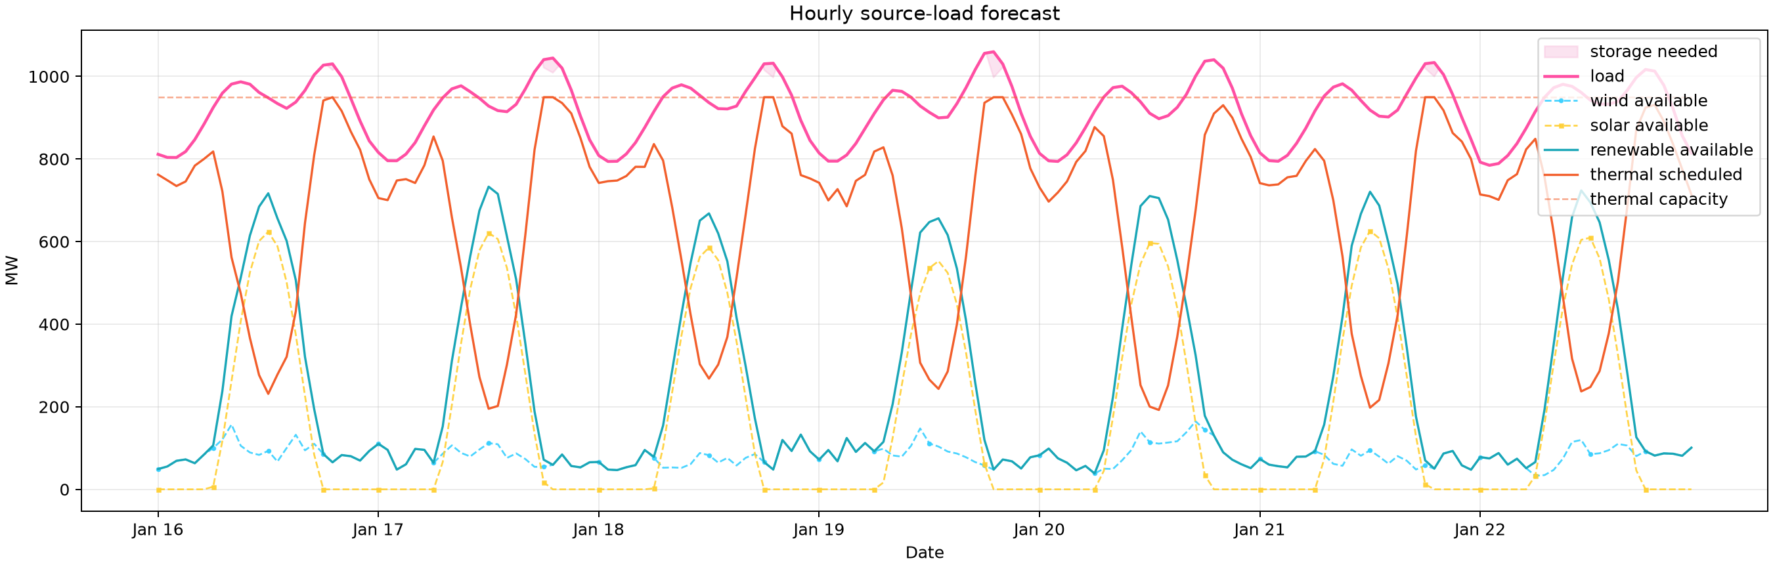
解析链 2/2
城市—源荷—电网必须形成可审计的规划与运行模型
城市和资源决定注入位置，图优化决定网络，AC/DC潮流与多时段优化产生运行标签。
适宜度、覆盖、距离与资源曲线
负荷、风光、火电容量与储能需求
AC潮流是论文主标签；DC潮流是速度基线与误差对照
Notes:
电网物理链包含参数、拓扑、AC/DC潮流、调度、储能和N-1。
标准算例可用于确认求解接口和程序化网络标签的一致性。
[Sources]
D:/MyWork/孔老师的电网项目/PF-Delta/SimGenr/outputs/city_scale_aware_preview/small_debug_seed42/figures/stage_08_energy_load_candidates/energy_candidate_overview.png
D:/MyWork/孔老师的电网项目/PF-Delta/SimGenr/outputs/city_scale_aware_preview/small_debug_seed42/figures/stage_11_grid_operation/source_load_timeseries.png

Slide 7
系统组成
环境场、活动场与电气网络共同构成多模态潮流场景
各层保留显式中间变量，使数据规律、规划结果和潮流状态可以分别观察与校准。
环境与天气
城市与源荷
电网与运行
地形 / 水文 / 风险
基础气候 / 小时天气
云雨 / 温湿 / 辐照
形成外部驱动
城市 / 土地利用 / 人口
负荷 / 风电 / 光伏 / 火电
资源与需求时间序列
形成节点注入
母线 / 线路 / 电气参数
AC/DC潮流 / 网络安全
储能需求 / 多时段调度
形成物理状态
统一坐标、统一时间轴与统一节点/线路标识连接全部模态
Notes:
系统由环境、城市源荷和电网运行三部分组成。
统一的数据契约使每个解析模块可以单独替换和验证。

Slide 8
期望能力
从可视化生成程序升级为可解释、可校准的潮流Benchmark
目标状态由场景可信度、标签可信度、可控实验能力和统一评测共同定义。
01
02
03
04
05
06
可解释生成
真实校准
跨尺度世界
物理标签
可控场景
统一评测
明确方程
参数与单位
边界条件
公开数据
分布与相关
典型范围
新增结构
统计稳定
局部连续
AC/DC潮流
约束残差
可行标记
气候/城市
能源/故障
模态缺失
IID/OOD
节点/线路
精度与效率
总体路径：真实数据校准 → 解析场景生成 → AC求解器标签 → 跨场景Benchmark
Notes:
期望能力不是按时间排列，而是描述Benchmark逐步成熟的方向。
解析生成和物理求解分别解决场景可控性与标签可信度。

Slide 9
关键研究问题
理论调研围绕数据、自然规律与电气物理三条线展开
每个问题最终对应生成规则、可观测中间量和定量验证方式。
公开数据
解析规律
电气物理
电网算例与潮流标签
气象与风光资源
负荷与运行时序
土地与人口活动
地形尺度谱与侵蚀
河网与汇流规律
云雨平流与地形作用
城市、土地与资源分布
节点与线路参数
拓扑规划与可靠性
AC/DC潮流边界
储能和多时段调度
关注点：规律是否可解释、参数是否可校准、结果是否可由真实数据或标准算例核验
Notes:
分阶段调研计划按生成器顺序拆解这些问题。
调研重点是形成明确规律和验证依据，而不是只做神经网络拟合。

Slide 10
预期形态
从生成程序升级为可解释、可校准、可复现的潮流Benchmark
完整系统由解析生成器、物理标签、可控场景和统一评测协议共同构成。
解析生成器
物理标签
可控场景
标准协议
各阶段有方程、单位、参数和边界条件
AC/DC潮流、调度、储能与安全状态
地图尺度、气候、城市、能源结构和故障可调
IID/OOD/缺失模态/N-1及统一评估器
论文主张边界
不声称合成世界等同现实；主张其能够系统控制变量、产生物理可验证标签，并测量模型跨世界泛化。
Notes:
Benchmark论文的核心不是生成数量，而是评价问题是否清楚、标签是否可信、协议是否能区分模型能力。
真实数据校准和适用边界必须在文档和论文中明确。

